Slide 1
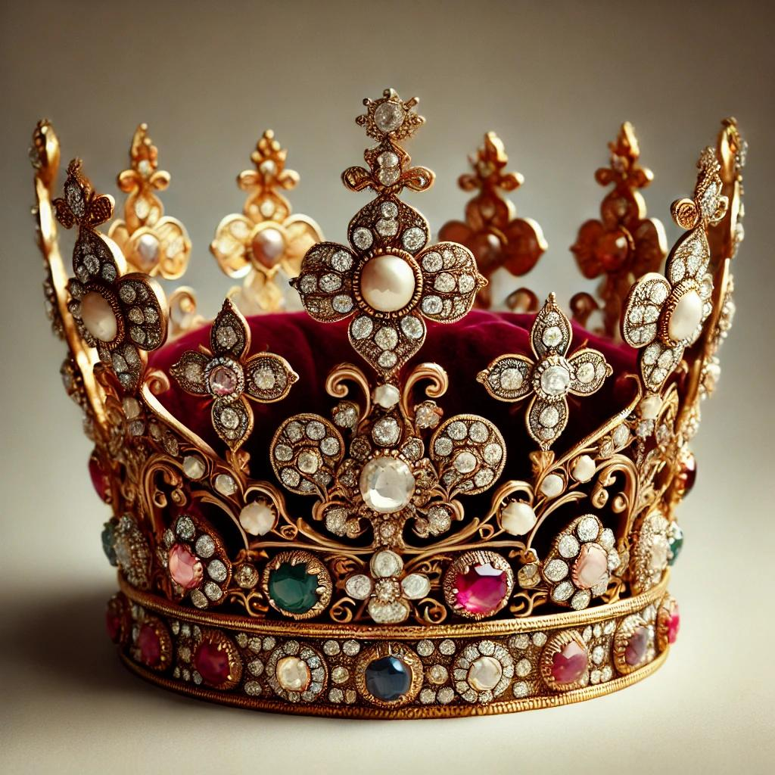
Una corona para la Reina
1° y 2° básico

Slide 2
Meta de la clase
¿Qué corona le confeccionarás a la Reina de Chile?

Slide 3
Avemaría
Dios te salve, María,
llena eres de gracia;
el Señor es contigo.
Bendita Tú eres
entre todas las mujeres,
y bendito es el fruto de tu vientre, Jesús.
Santa María, Madre de Dios,
ruega por nosotros, pecadores,
ahora y en la hora de nuestra muerte. Amén

Slide 4
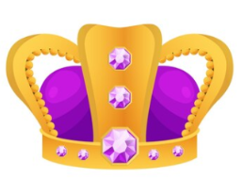
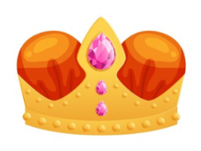
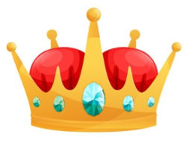
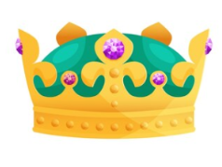
Escogiendo una corona
1
2
3
4

Slide 5
Reflexionemos
¿Por qué creen que esa corona fue la más votada? ¿Qué tendrá de especial?
Si tuvieran que confeccionar una corona para la Reina de Chile, ¿cómo la harían? ¿Por qué?
¿Qué recuerdan de la coronación de la Virgen del Carmen? ¿Qué significa para nuestro país?

Slide 6
¡Vamos a confeccionar una corona para la Reina de Chile!

Slide 7
Título del juego
Juguemos a adivinar
Instrucciones
1
Pinta y decora la corona con los materiales disponibles
2
Recuerda el código de colores de cada piedra preciosa mientras los pintas y decoras.
3
Recorta la corona siguiendo la línea punteada.
4
Une los extremos de la corona con pegamento.

Slide 8
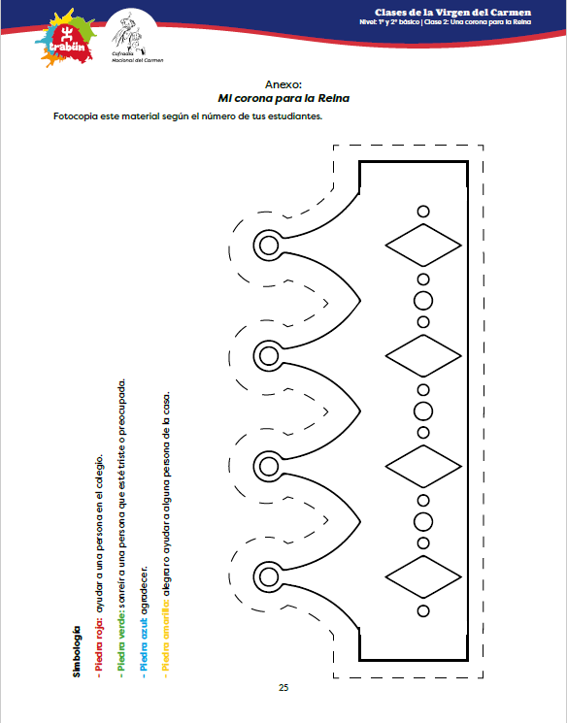
Ficha de trabajo

Slide 9
Meta de la clase
¿Qué corona le confeccionarás a la Reina de Chile?

